Slide 1

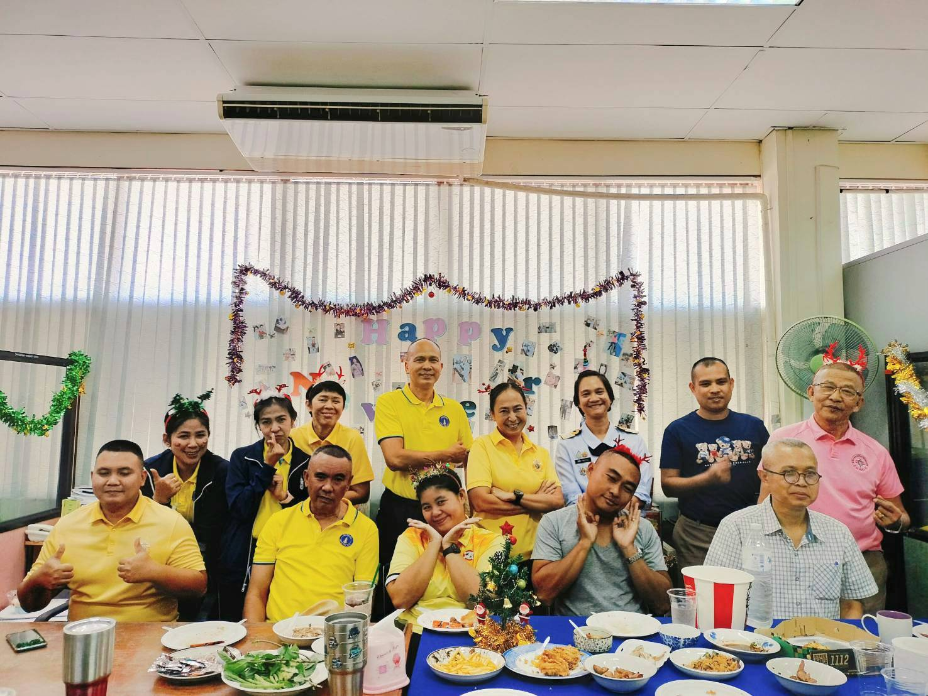
    กองตรวจสอบภายในที่ 4
    ....ภูมิใจเสนอ.....

Slide 2
กองตรวจสอบภายในที่ 4 สำนักงานตรวจสอบภายในทหารเรือ
    ระเบียบ กค. ว่าด้วยการจัดจ้างและการบริหารพัสดุภาครัฐ พ.ศ.๒๕๖๐
หมวด 6
    1. การบริหารสัญญาและการตรวจรับพัสดุ
    2. การบำรุงรักษา การตรวจสอบพัสดุประจำปี

Slide 3
กองตรวจสอบภายในที่ 4 สำนักงานตรวจสอบภายในทหารเรือ
    1. การบริหารสัญญาและการตรวจรับพัสดุ
ความหมาย
กระบวนการดำเนินการตามสัญญา คือขั้นตอนการดำเนินการบริหารสัญญา เพื่อควบคุมตรวจสอบและติดตาม
การปฏิบัติงาน การเบิกจ่ายเงินให้เป็นไปตามเงื่อนไขข้อกำหนดที่ระบุในสัญญา และถูกต้องตาม
- พระราชบัญญัติการจัดซื้อจัดจ้างและการบริหารพัสดุภาครัฐ พ.ศ. 2560
- ระเบียบกระทรวงการคลังว่าด้วยการจัดซื้อจัดจ้างและการบริหารพัสดุภาครัฐ พ.ศ. 2560
- มติคณะรัฐมนตรี กฎกระทรวง แนวทางปฏิบัติ และกฎหมายที่เกี่ยวข้อง

Slide 4
กองตรวจสอบภายในที่ 4 สำนักงานตรวจสอบภายในทหารเรือ
ผู้มีหน้าที่และรับผิดชอบในการบริหารสัญญา คือ
คณะกรรมการตรวจรับพัสดุ (มาตรา 100)

Slide 5
กองตรวจสอบภายในที่ 4 สำนักงานตรวจสอบภายในทหารเรือ
ผู้มีหน้าที่บริหารสัญญา
ในการดำเนินการตามสัญญาหรือข้อตกลง ให้ผู้มีอำนาจแต่งตั้งคณะกรรมการตรวจรับพัสดุเพื่อ รับผิดชอบการบริหารสัญญา
หรือข้อตกลงและการตรวจรับพัสดุ (มาตรา ๑๐๐)
ผลของสัญญา
สัญญามีผลนับตั้งแต่วันที่คู่สัญญาได้ลงนามในสัญญา ยกเว้น คู่สัญญามีข้อตกลงกำหนดเงื่อนไขกันไว้ ในสัญญาเป็นอย่างอื่น

Slide 6
กองตรวจสอบภายในที่ 4 สำนักงานตรวจสอบภายในทหารเรือ
ผู้เกี่ยวข้องหรือมีหน้าที่ในการบริหารสัญญา
คณะกรรมการตรวจรับพัสดุในงานซื้อหรือจ้าง (ที่มิใช่งานก่อสร้าง)
ข้อ 175
คณะกรรมการตรวจรับพัสดุในงานจ้างก่อสร้าง (งานจ้างก่อสร้าง)
ข้อ 176
ผู้ควบคุมงาน (งานก่อสร้าง)
ข้อ 178
ผู้สนับสนุน * เจ้าหน้าที่ (พัสดุ) หรือหัวหน้าเจ้าหน้าที่ (พัสดุ) ข้อมูล/ข้อกฎหมายระเบียบ
* หัวหน้าหน่วยงาน ผู้กำหนดนโยบายตามหลักธรรมาภิบาล ผู้บริหารองค์กร

Slide 7
กองตรวจสอบภายในที่ 4 สำนักงานตรวจสอบภายในทหารเรือ
    ขั้นตอนการบริหารสัญญา
    (7 ขั้นตอน)
1.จัดทำสัญญา
2.การดำเนินงาน ตามสัญญา
3.ส่งมอบงาน ตามสัญญา
4.รับมอบงาน ตามสัญญา
7.เบิกจ่ายเงิน
6.ทำรายงานการตรวจรับ
5.ตรวจรับ

Slide 8
กองตรวจสอบภายในที่ 4 สำนักงานตรวจสอบภายในทหารเรือ
เครื่องมือสำคัญในการบริหารสัญญา
สำเนาสัญญาหรือข้อตกลง
รายละเอียดแนบท้ายสัญญาหรือข้อตกลง เช่น แคตตาล็อค แบบรูป
แบบรายการก่อสร้าง Spec. TOR BOQ เป็นต้น
สำเนาคำสั่งแต่งตั้งคณะกรรมการหรือควบคุมงาน

Slide 9
กองตรวจสอบภายในที่ 4 สำนักงานตรวจสอบภายในทหารเรือ
- ควบคุม ตรวจสอบการทำงานของผู้ขายหรือผู้รับจ้าง ตามข้อกำหนดในสัญญา/ระเบียบ
เช่น แผนการปฏิบัติงาน การใช้เครื่องจักร เครื่องมือ และอุปกรณ์ คุณภาพของวัสดุอุปกรณ์ที่ใช้
- การก่อสร้างให้เป็นไปตามหลักวิชาช่าง หรือเทคนิคทางวิศวกรรม
- ให้ใช้วัสดุอุปกรณ์ตามมาตราที่กำหนด หรือตามแบบรูปรายการงานก่อสร้าง
- เร่งรัด หรือติดตามการส่งมอบพัสดุหรืองานให้แล้วเสร็จตามสัญญาหรือข้อกำหนดใน สัญญา
- ตรวจรับงานให้เป็นไปตามสัญญาหรือข้อตกลง โดยปกติต้องตรวจสอบทั้งปริมาณและคุณภาพ
(1) ปริมาณ ตรวจสอบว่าทำงานได้ปริมาณครบถ้วนถูกต้อง ปริมาณงานจริง กับที่ขอส่งมอบตรงกันหรือไม่
(2) คุณภาพ ตรวจสอบว่าพัสดุที่ส่งมอบหรือนำมาใช้ในงานก่อสร้างได้มาตรฐานตามที่กำหนดหรือไม่ หากต้องการทดลองผลทดลองต้องใช้ได้ การตรวจรับพัสดุจะสมบูรณ์ก็ต่อเมื่อการส่งมอบงาน
ได้ทั้งปริมาณและคุณภาพ จึงจะรับพัสดุและส่งเบิกจ่ายเงินค่าพัสดุต่อไปได้

Slide 10
กองตรวจสอบภายในที่ 4 สำนักงานตรวจสอบภายในทหารเรือ
หลักเกณฑ์การตรวจรับพัสดุ
คณะกรรมการตรวจรับพัสดุฯ ประธาน 1 คน กรรมการ อย่างน้อย 2 คน
หลักการ
มาตรา 100 + ระเบียบ
การซื้อหรือจ้างไม่เกิน 100,000 บาท (กฎกระทรวง) แต่งตั้งบุคคลหนึ่ง บุคคลใดเป็น “ผู้ตรวจรับ”
ยกเว้น
การซื้อหรือจ้างไม่เกิน 500,000 บาท (มาตรา 56 (2) (ข) และตามระเบียบฯ ข้อ 79 วรรค 2 “กรณีจำเป็นเร่งด่วน
ที่เกิดขึ้นโดยไม่คาดหมายไว้ก่อน “รายงานขอความเห็นชอบเป็น “หลักฐานการตรวจรับ” โดยอนุโลม

Slide 11
กองตรวจสอบภายในที่ 4 สำนักงานตรวจสอบภายในทหารเรือ
หน้าที่ของคณะกรรมการตรวจรับพัสดุ
งานซื้อหรืองานจ้าง
ตรวจรับพัสดุ ณ
• ที่ทำการของผู้ใช้พัสดุ
• สถานที่ที่กำหนดในสัญญา / ข้อตกลง
• สถานที่อื่น ที่มิได้มีสัญญา / ข้อตกลง
* ต้องได้รับอนุมัติจาก หัวหน้าหน่วยงานของรัฐก่อน

Slide 12
กองตรวจสอบภายในที่ 4 สำนักงานตรวจสอบภายในทหารเรือ
หน้าที่ของคณะกรรมการตรวจรับพัสดุ
งานซื้อหรืองานจ้าง
หลักเกณฑ์ การตรวจรับ
• ตรวจให้ถูกต้องครบถ้วน ตามที่ตกลง
• ถ้าต้องตรวจทดลองหรือตรวจทางเทคนิค/ วิทยาศาสตร์ จะเชิญผู้เชี่ยวชาญ/ ผู้ทรงคุณวุฒิ
มาให้คำปรึกษา/ หรือส่งไปตรวจสอบ ณ สถานที่ของผู้ชำนาญการ หรือ ผู้ทรงคุณวุฒิก็ได้
• กรณีจำเป็น ตรวจนับเป็นจำนวนหน่วยไม่ได้ทั้งหมด ให้ตรวจรับตามหลักวิชาการสถิติ
• ระยะเวลาตรวจรับ
- ตรวจวันที่ผู้ขาย หรือผู้รับจ้างนำพัสดุมาส่ง
- ตรวจให้เสร็จสิ้นโดยเร็วที่สุด

Slide 13
กองตรวจสอบภายในที่ 4 สำนักงานตรวจสอบภายในทหารเรือ
หน้าที่ของคณะกรรมการตรวจรับพัสดุ
งานซื้อหรืองานจ้าง
กรณีตรวจรับถูกต้อง
• รับพัสดุไว้ ถือว่าผู้ขาย / ผู้รับจ้าง ส่งมอบถูกต้องครบถ้วน ณ วันที่นำพัสดุมาส่งมอบ และ
ส่งพัสดุให้เจ้าหน้าที่
• ทำใบตรวจรับโดยลงชื่อเป็นหลักฐาน อย่างน้อย 2 ฉบับ (ให้ผู้ขาย / ผู้รับจ้าง 1 ฉบับ
เจ้าหน้าที่ 1 ฉบับ) เพื่อประกอบการเบิกจ่ายเงิน
• รายงานผลให้หัวหน้าหน่วยงานของรัฐ ผ่านหัวหน้าเจ้าหน้าที่ เพื่อทราบและสั่งการ

Slide 14
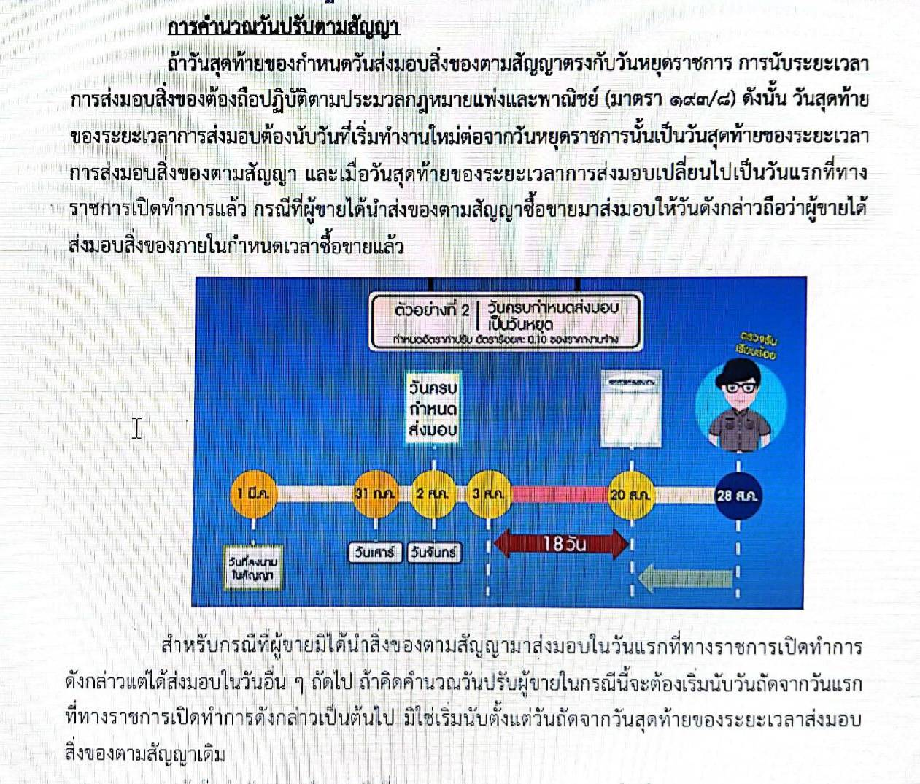
กองตรวจสอบภายในที่ 4 สำนักงานตรวจสอบภายในทหารเรือ

Slide 15
กองตรวจสอบภายในที่ 4 สำนักงานตรวจสอบภายในทหารเรือ
การบำรุงรักษา การตรวจสอบพัสดุประจำปี

Slide 16
กองตรวจสอบภายในที่ 4 สำนักงานตรวจสอบภายในทหารเรือ
การบำรุงรักษา
ข้อ 212
ให้หน่วยงานของรัฐจัดให้มีผู้ควบคุมดูแลพัสดุที่อยู่ในความครอบครองให้อยู่ในสภาพ
ที่พร้อมใช้งานได้ตลอดเวลา โดยให้มีการจัดทำแผนการซ่อมบำรุงที่เหมาะสม
และระยะเวลาในการซ่อมบำรุงด้วย ในกรณีที่พัสดุเกิดการชำรุด ให้หน่วยงานของรัฐดำเนินการซ่อมแซมให้กลับมาอยู่ในสภาพพร้อมใช้งานโดยเร็ว

Slide 17
กองตรวจสอบภายในที่ 4 สำนักงานตรวจสอบภายในทหารเรือ
การตรวจสอบพัสดุประจำปี
ข้อ 213
ภายในเดือนสุดท้ายก่อนสิ้นปีงบประมาณของทุกปี ให้หัวหน้าหน่วยงานของรัฐ หรือหัวหน้าหน่วยพัสดุตามข้อ 205 แต่งตั้งผู้รับผิดชอบในการตรวจสอบพัสดุซึ่งมิใช่เป็นเจ้าหน้าที่
ตามความจำเป็น เพื่อตรวจสอบการรับจ่ายพัสดุในงวด 1 ปีที่ผ่านมาและตรวจนับพัสดุประเภททคงเหลืออยู่ เพียงวันสิ้นงวดนั้น

Slide 18
กองตรวจสอบภายในที่ 4 สำนักงานตรวจสอบภายในทหารเรือ
การตรวจสอบพัสดุประจำปี
ให้เริ่มดำเนินการตรวจสอบพัสดุในวันเปิดทำการวันแรกของปีงบประมาณเป็นต้นไป
ว่าการรับจ่ายถูกต้องหรือไม่ พัสดุคงเหลือมีตัวอยู่ตรงตามบัญชี หรือทะเบียนหรือไม่ มีพัสดุใดชำรุด เสื่อมคุณภาพ หรือสูญไปเพราะเหตุใด หรือพัสดุใดไม่จำเป็น ต้องใช้ในหน่วยงาน
ของรัฐต่อไป แล้วให้เสนอรายงานผลการตรวจสอบดังกล่าวต่อผู้แต่งตั้งภายใน 30 วันทำการ นับแต่วันเริ่มดำเนินการตรวจสอบพัสดุนั้น

Slide 19
กองตรวจสอบภายในที่ 4 สำนักงานตรวจสอบภายในทหารเรือ
การตรวจสอบพัสดุประจำปี
เมื่อผู้แต่งตั้งได้รับรายงานจากผู้รับผิดชอบในการตรวจสอบพัสดุแล้ว ให้เสนอ
หัวหน้าหน่วยงานของรัฐ 1 ชุด และส่งสำเนารายงานไปยังสำนักงานการตรวจเงินแผ่นดิน
1 ชุด พร้อมทั้งส่งสำเนารายงาน ไปยังหน่วยงานต้นสังกัด (ถ้ามี) 1 ชุด ด้วย

Slide 20
กองตรวจสอบภายในที่ 4 สำนักงานตรวจสอบภายในทหารเรือ
การตรวจสอบพัสดุประจำปี
ข้อ 214
เมื่อผู้แต่งตั้งได้รับรายงานจากผู้รับผิดชอบในการตรวจสอบพัสดุตามข้อ 213 และปรากฏว่ามีพัสดุ
ชำรุด เสื่อมสภาพ หรือสูญไป หรือไม่จำเป็นต้องใช้ในหน่วยงานของรัฐต่อไป ก็ให้แต่งตั้งคณะกรรมการสอบหาข้อเท็จจริงขึ้นคณะหนึ่ง โดยให้นำความในข้อ 26 และข้อ 27 มาใช้บังคับโดยอนุโลม เว้นแต่กรณีที่เห็นได้อย่างชัดเจนว่า เป็นการเสื่อมสภาพเนื่องมาจากการใช้งานตามปกติ หรือสูญไปตามธรรมชาติ
ให้หัวหน้าหน่วยงานของรัฐพิจารณาสั่งการให้ดำเนินการจำหน่ายต่อไปได้
ถ้าผลการพิจารณาปรากฏว่า จะต้องหาตัวผู้รับผิดด้วย ให้หัวหน้าหน่วยงานของรัฐดำเนินการ
ตามกฎหมายและระเบียบที่เกี่ยวข้องของทางราชการหรือของหน่วยงานของรัฐนั้นต่อไป

Slide 21
จบการนำเสนอ

